Slide 1
Cambio climático: la agenda impostergable
Capacitación periodística

Slide 2

Partiendo de los conceptos
Tonelada de carbono
Para informar sobre cambio climático hay que entender conceptos y traducirlos a un lenguaje que entienda nuestro público.
Desde qué es calentamiento global y cambio climático, la diferencia entre clima y tiempo, entre cambio climático y variabilidad climática, hasta las numerosas siglas que se utilizan y que para el público general no significan nada: NDC o Contribuciones Determinadas a nivel Nacional, por ejemplo.

Slide 3
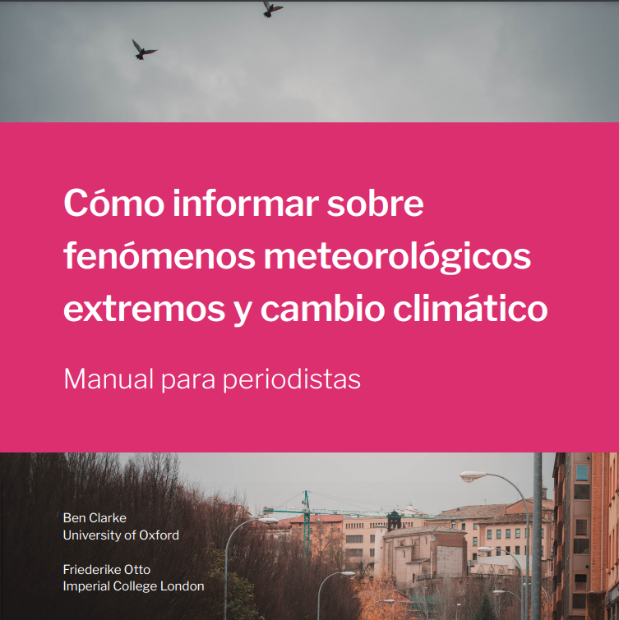
Ejs de buenos glosarios para entender el cambio climático:
Glosario climático para jóvenes de UNICEF
Glosario de la organización Salud sin Daño
Glosario de ConexiónCOP
Glosario del IPCC
Manual para periodistas sobre cómo informar sobre fenómenos meteorológicos extremos y cambio climático (Ben Clarke, Universidad de Oxford, y Friederike Otto, Imperial College London)
Brinda un esquema general de cada tipo de fenómeno climático extremo: olas de calor, inundaciones, ciclones, fuertes nevadas, sequías e incendios forestales. Incluye datos científicos y puntos importantes por considerar para asegurar una información precisa.

Slide 4
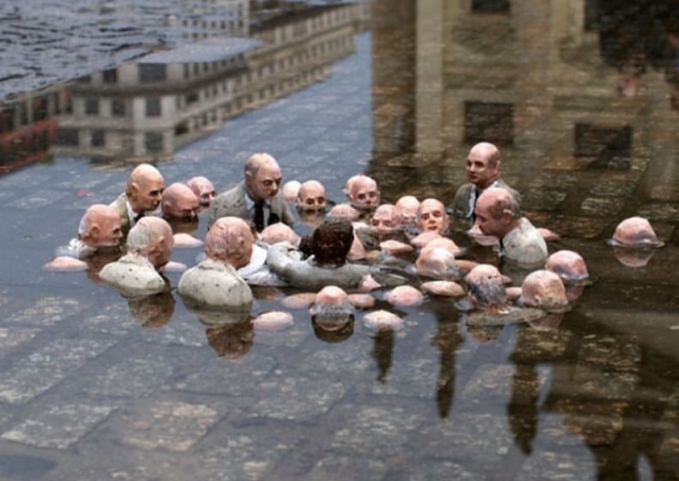
El ABC de las negociaciones climáticas
La Convención Marco de las Naciones Unidas sobre el Cambio Climático (CMNUCC) entró en vigor el 21 de marzo de 1994. Tiene membresía casi universal con 197 Partes.
La CMNUCC es una de las 3 convenciones surgidas de la "Cumbre de la Tierra de Río" en 1992, junto al Convenio de las Naciones Unidas sobre la Diversidad Biológica y la Convención de Lucha contra la Desertificación.
El objetivo final de la Convención es estabilizar las concentraciones de gases de efecto invernadero “a un nivel que impida interferencias antropogénicas (inducidas por el ser humano) peligrosas en el sistema climático”.
Establece que ese nivel debe alcanzarse en un plazo suficiente para permitir que “los sistemas se adapten naturalmente al cambio climático, asegurar que la producción de alimentos no se vea amenazada y que el desarrollo económico prosiga de manera sostenible”.
Se espera que los países industrializados sean los que más hagan para reducir las emisiones.

Slide 5
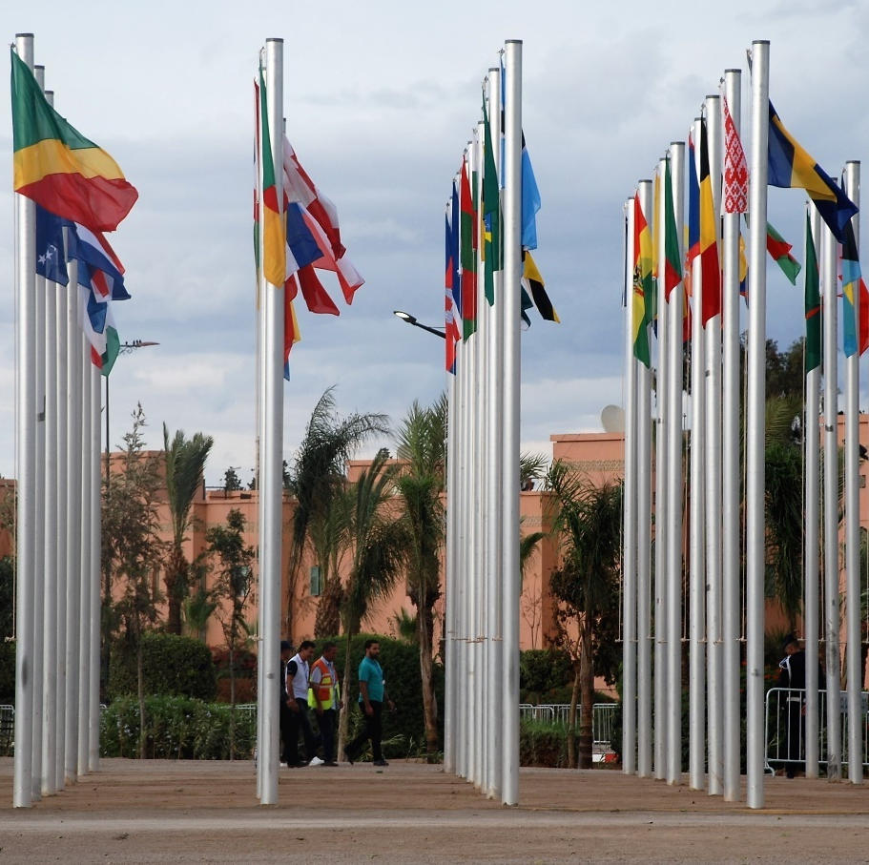
Todos los años los gobiernos se reúnen por dos semanas en la llamada Conferencia de las Partes (COP). Esta se desarrolla siempre en un país distinto y agrupa a delegaciones oficiales, sociedad civil, empresas y medios de comunicación. Existen negociaciones previas que tienen lugar en Bonn, Alemania, sede de la CMNUCC. América Latina llega a las negociaciones dividida en distintos bloques.
En la COP:
Se definen nuevos acuerdos, como el Acuerdo de París en la COP21
Se anuncian compromisos políticos
Se presentan planes de acción
Se visibilizan problemáticas por parte de grupos de la sociedad civil.
En 1997 se adoptó el Protocolo de Kioto, que obligó legalmente a los países desarrollados a cumplir con objetivos de reducción de emisiones. Estuvo vigente de 2008 a 2020 pero tuvo resultados limitados.

Slide 6
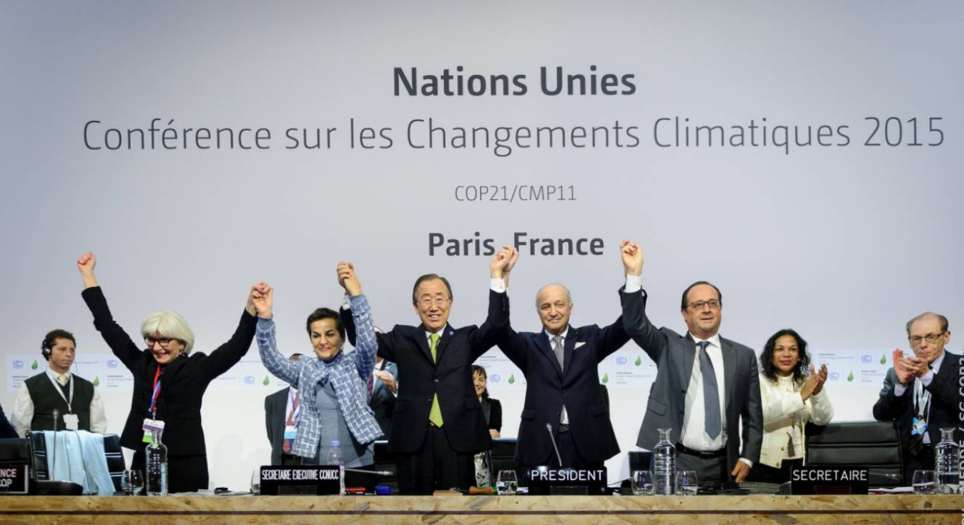
Acuerdo de París
En 2015, en la COP21, se aprobó el Acuerdo de París. Algunos de los puntos más importantes del Acuerdo de París son:
Evitar el aumento en la temperatura global del planeta por encima de los 2°C y realizar esfuerzos para no sobrepasar los 1.5 °C.
Incrementar la ambición de los planes nacionales de acción climática o NDC y revisarlos cada cinco años.
Disponer de US$100 mil millones por año de financiamiento climático como punto de partida para ayudar a países en desarrollo a mitigar y adaptarse al cambio climático.
Establece el compromiso de todas las Partes, ya sea países industrializados o no, de reducir emisiones, bajo el principio de la Convención de responsabilidades comunes pero diferenciadas.
Presentar las NDC o contribuciones determinadas a nivel nacional cada cinco años, proceso que inició para el 2020.
Realizar cada cinco años un balance global para evaluar el avance colectivo en el cumplimiento de las metas definidas en el Acuerdo. El primer balance se puso en marcha en la COP26 y concluirá en la COP28 de 2023. Cada balance es un proceso de dos años que se realiza cada cinco años.

Slide 7
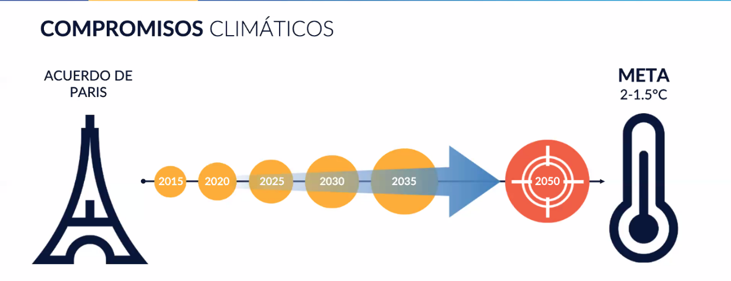
Para lograrlo
Mantener el calentamiento global por debajo de 1,5 °C, tal como se exigió en el Acuerdo de París, significa que las emisiones se reduzcan alrededor del 45% para 2030 y que se alcance el cero neto hacia 2050.

Slide 8
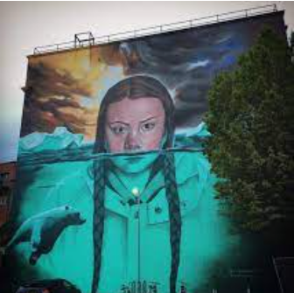
Pero…
El informe de síntesis de las NDC del 2021 de la Secretaría de la Convención confirmó que el mundo sigue estando muy lejos de las metas del Acuerdo de París:
Todas las NDC en conjunto resultaría en un aumento del 16% de las emisiones globales de efecto invernadero en 2030 en comparación con 2010.
Las últimas conclusiones del Grupo Intergubernamental de Expertos sobre el Cambio Climático (IPCC) muestran que este aumento podría conducir a un incremento de la temperatura de unos 2,7 °C a finales de siglo, a menos que, según el último Informe sobre la Brecha de Emisiones del Programa de las Naciones Unidas para el Medio Ambiente (PNUMA). se dé una reducción del 55% de las emisiones durante esta década.

Slide 9
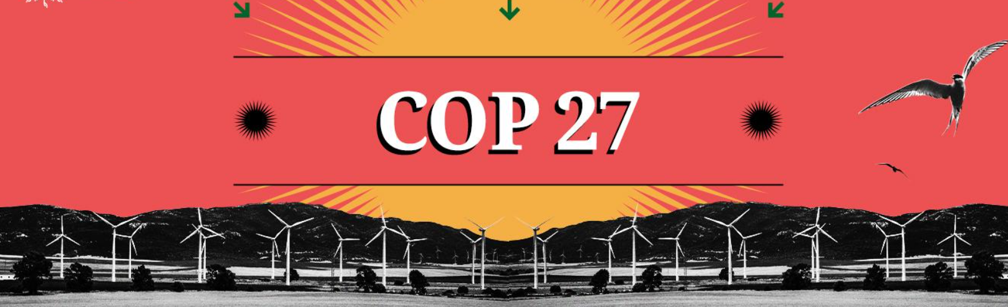
COP27
La COP27 se celebrará del 6 al 18 de noviembre en Sharm El Sheikh, Egipto.El tema crucial sigue siendo aumentar la ambición y acción climática que se requiere para lograr la meta del Acuerdo de Paris.
Los negociadores tratarán de desarrollar el Pacto Climático de Glasgow que se acordó en la COP26, y que, entre otras cosas:
Exige la "reducción progresiva" del carbón
Insta a aumentar la financiación de la adaptación al cambio climático
Acuerda financiar la Red de Santiago para impulsar la asistencia técnica en materia de Daños y Pérdidas (SNLD).

Slide 10
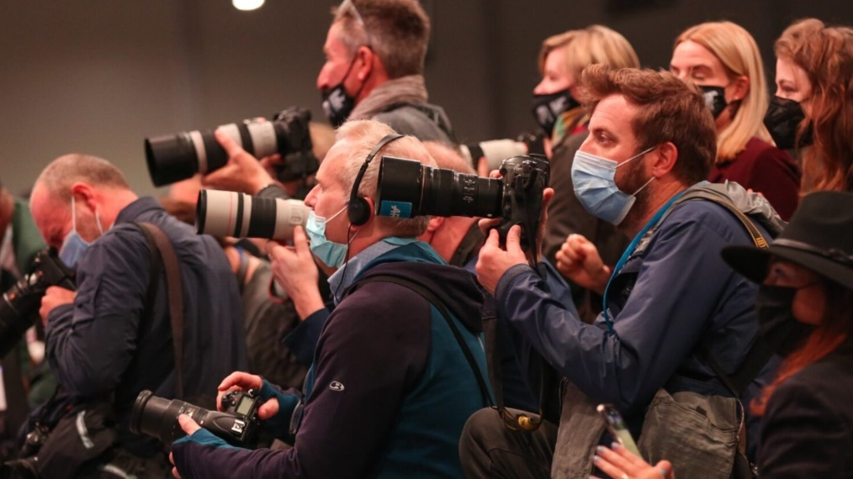
¿Qué debe hacer la prensa?
Prepararse para la cobertura de los temas de mayor interés para sus audiencias con el conocimiento necesario y elegir temas específicos. Emplear también un lenguaje adecuado para la comprensión de su público.
Dar seguimiento a los compromisos país que se asuman luego de la COP.
Cotejar esos compromisos con datos científicos para determinar su solidez.
Consultar fuentes variadas y con solidez que brinden una visión más amplia y equilibrada, que incluso puede ser controversial, así como otros ángulos y enfoques.
Aterrizar temas globales a nivel local.

Slide 11
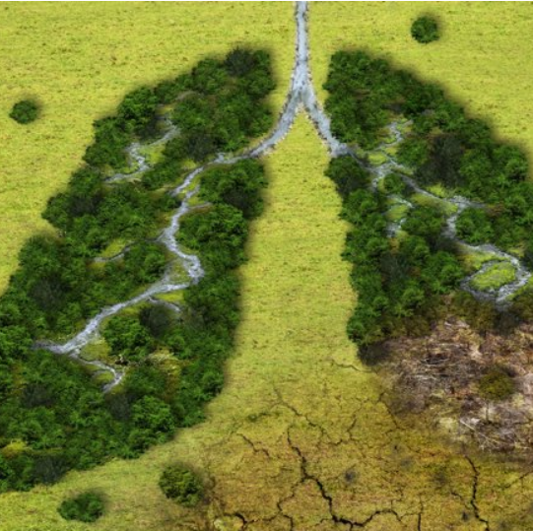
¿Qué implica el cambio climático para América Latina?
América Latina es responsable del 8% de las emisiones de gases de efecto invernadero a nivel mundial, pero es una de las regiones más vulnerables a los efectos del cambio climático. Hay que verlo en su complejidad porque los impactos trascienden fronteras.
Datos contundentes:
Según datos del Banco Mundial, el sector agrícola, acompañado por los cambios en el uso de la tierra y la deforestación, representa el 47 % de las emisiones en América Latina y el Caribe (nivel muy superior al promedio mundial del 19 %). La energía, el consumo de electricidad y el transporte representan otro 43 % de las emisiones.

Slide 12
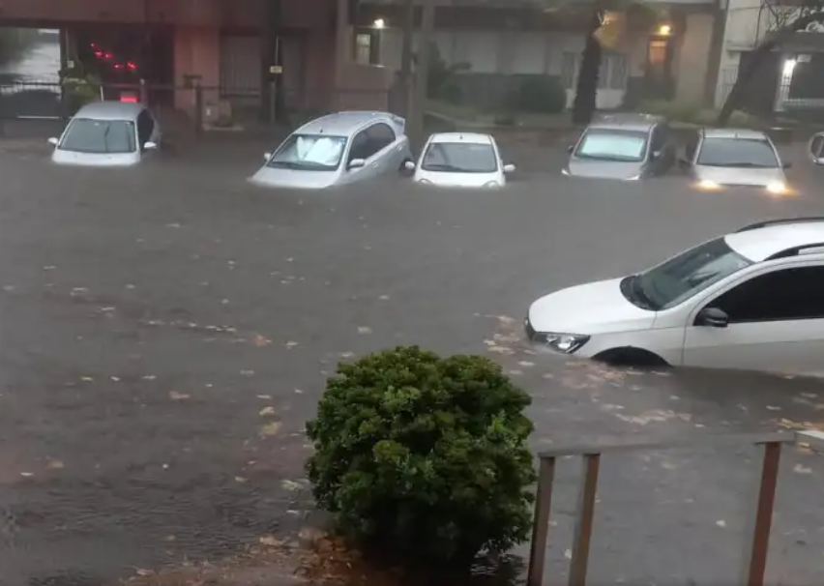
Datos contundentes
En la región se produjeron 175 desastres durante el período 2020-2022, según datos de la Oficina de las Naciones Unidas para la Reducción del Riesgo de Desastres (UNDRR). De ellos, el 88 % se debieron a causas meteorológicas, climatológicas o hidrológicas. Esos peligros fueron la causa del 40 % de las muertes registradas debidas a desastres y del 71 % de las pérdidas económicas.

Slide 13
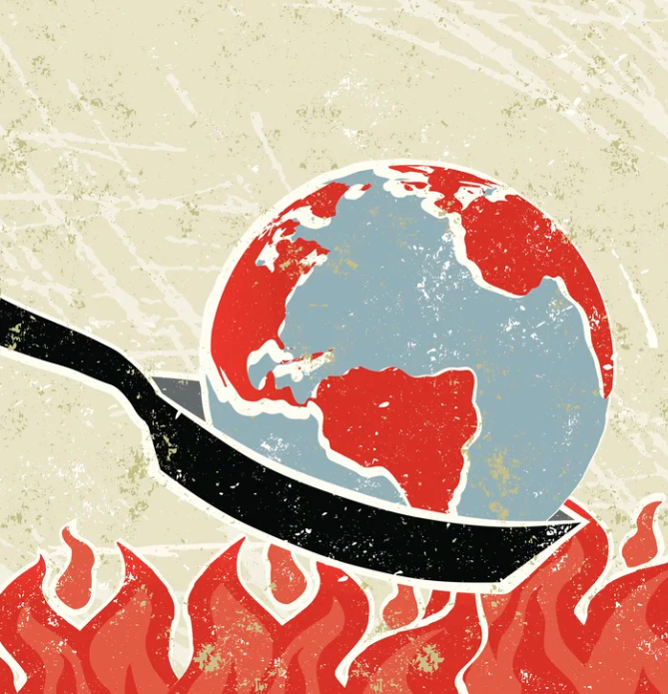
Y según el Estado del Clima en América Latina y el Caribe 2021 de la OMT:
La tendencia al calentamiento en América Latina y el Caribe continuó en 2021. La tasa media de aumento de las temperaturas fue de aproximadamente 0,2 °C por década entre 1991 y 2021, frente a los 0,1 °C por década registrados entre 1961 y 1990. El planeta, en general, ya registra un incremento de 1,1°C y los últimos siete años han sido los más cálidos registrados.
Los fenómenos meteorológicos extremos y los impactos del cambio climático, como sequías, precipitaciones extremas, olas de calor terrestres y marinas y deshielo de los glaciares, están afectando cada vez más a la región.
El agravamiento del cambio climático y los efectos combinados de la pandemia de COVID-19 han afectado la biodiversidad de la región y también estancado décadas de progreso contra la pobreza, la inseguridad alimentaria y la reducción de las desigualdades en la región.
Los glaciares andinos han perdido más del 30 % de su superficie en menos de 50 años con riesgo de escasez de agua para la población y los ecosistemas andinos.
El nivel del mar en la región continuó subiendo a un ritmo más rápido que a escala mundial, sobre todo a lo largo de la costa atlántica de América del Sur al sur del ecuador (3,52 ± 0,0 mm por año, de 1993 a 2021). Esto contamina los acuíferos de agua dulce, erosiona las costas, inunda las zonas de baja altitud y aumenta el riesgo de mareas de tempestad afectando turismo y medios de subsistencia.

Slide 14
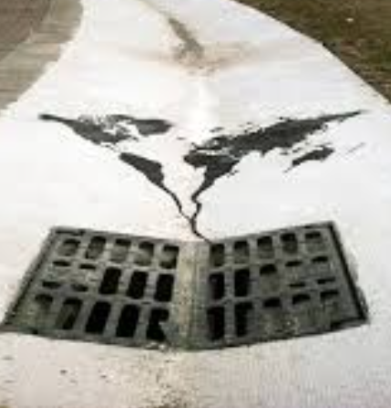
Datos contundentes
La temporada de huracanes del Atlántico de 2021 fue la tercera más activa de la que se tiene constancia en esa cuenca, al haberse registrado 21 tormentas con nombre (incluidos siete huracanes), y fue la sexta temporada consecutiva de huracanes en el Atlántico por encima de lo normal.
Las tasas de deforestación fueron las más elevadas desde 2009. La deforestación en la pluviselva amazónica brasileña se duplicó con respecto al promedio de 2009-2018 y alcanzó su nivel más alto desde 2009. En 2021 se perdió un 22 % más de superficie forestal que en 2020.
América del Sur es una de las regiones con mayor necesidad documentada de reforzar los sistemas de alerta temprana. Los sistemas de alerta temprana de peligros múltiples son instrumentos fundamentales para lograr una adaptación eficaz en zonas expuestas a los fenómenos meteorológicos, hidrológicos y climáticos extremo.

Slide 15
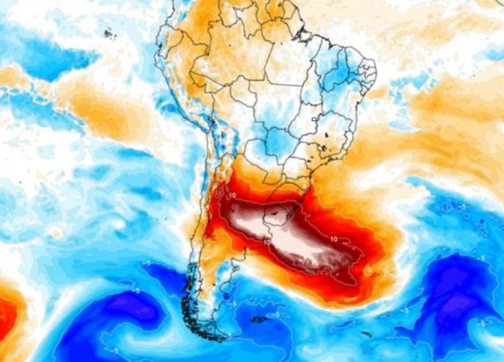
Y en Uruguay tenemos…
Sequías, olas de calor, tormentas, grandes inundaciones, incendios forestales…

Slide 16
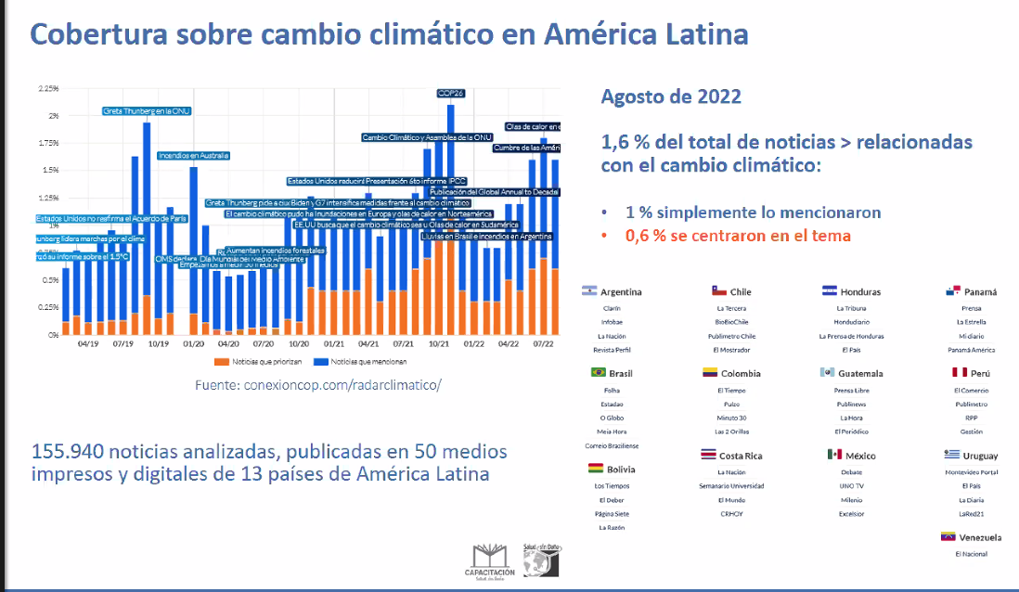
Y mientras tanto la prensa en América Latina…
Cobertura del cambio climático en la región

Slide 17
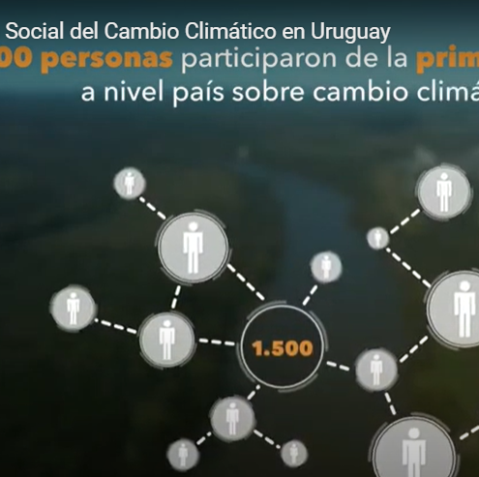
¿Cómo abordar el tema?
Tomar en cuenta el primer estudio sobre percepción del cambio climático en Uruguay, 2021:
Un 88% de las personas encuestadas que sostiene que el cambio climático es un problema muy o bastante importante para Uruguay.
La ciudadanía y el gobierno son visualizados como los principales actores responsables de mejorar la situación ambiental y enfrentar el cambio climático en el país.
Un 76% declara tener mucho o bastante interés en la temática, pero solo un 42% declara estar muy o bastante informado. El conocimiento moderado sobre el CC es acompañado por una percepción generalizada de bajo o muy bajo volumen informativo sobre la temática en medios de prensa.
La actividad humana es por amplio margen (74%) percibida como la principal causa del CC
La mitad de la población percibe que el CC impacta mucho o bastante en su vida cotidiana (51%).
Un contundente 80% considera que sería posible generar crecimiento económico combatiendo simultáneamente el CC.

Slide 18
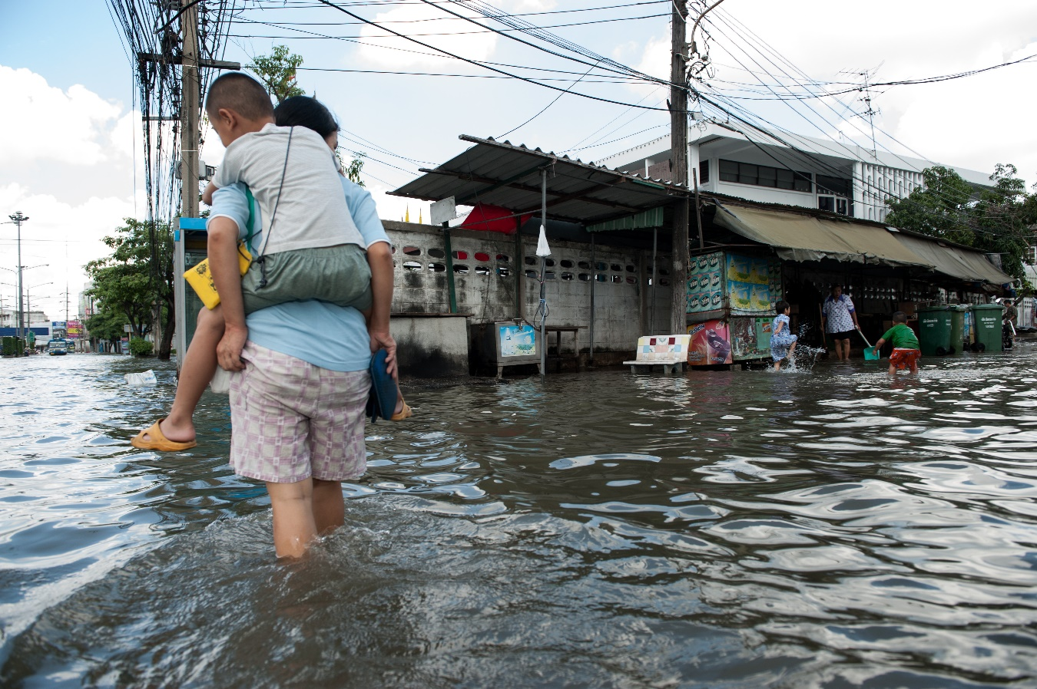
Desinformación y mitos, cuidado con el falso balance
Los medios de comunicación son de vital importancia para la forma en que las personas,las organizaciones y las sociedades entienden el cambio climático y cómo lo evalúan y actúan en consecuencia.
Las evidencias científicas son abrumadoras e indican que el cambio climático está ocurriendo y es producto de la actividad humana, según lo ha dicho el Panel Intergubernamental sobre el Cambio Climático, con base en un en más de 90.000 estudios climáticos a nivel global. De ahí que consultar a negacionistas del cambio climático no tiene sentido periodístico para un hecho tan contundente.

Slide 19
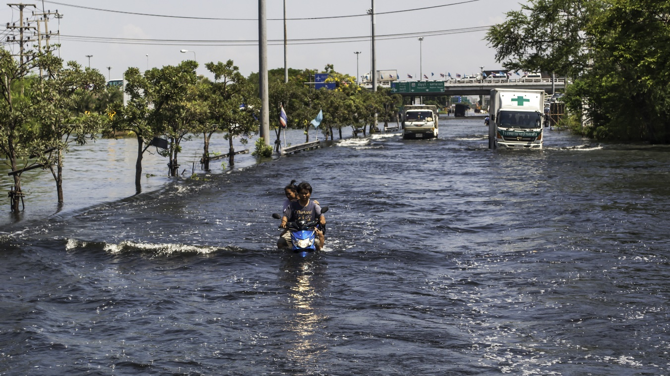
Campañas de desinformación
También hay que tomar en cuenta que existen campañas coordinadas de desinformación que han difundido mensajes que ponen en duda la existencia del cambio climático causado por el ser humano y alientan la inacción frente a un fenómeno que ya muestra grandes impactos.
Algunos afirmaciones son:
El cambio climático es un problema del futuro
Es parte de un ciclo natural
Los científicos manipulan los datos
Habrá una grave crisis económica si se cambia el modelo de desarrollo

Slide 20
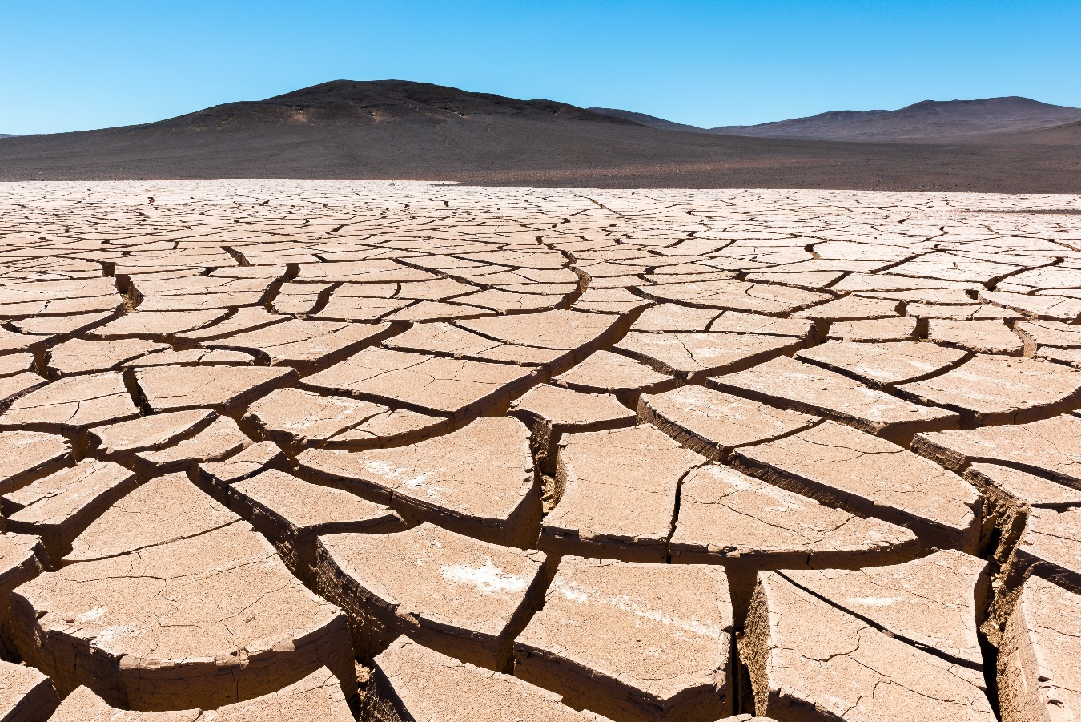
Evitar un falso balance
Científicos y periodistas son actores centrales en la comunicación del cambio climático, pueden evitar la desinformación y también impulsar la acción climática.
Una posición está respaldada por una gran cantidad de evidencia y otra carece por completo de ella, por lo cual es erróneo otorgar en aras de un balance informativo, considerar a los negacionistas. Esto confunde y se crea una percepción de que el tema es controversial, cuando está muy claro.
En 2021, investigadores de la Universidad de Northwestern encontraron que el falso balance en los artículos periodísticos puede hacer que la audiencia dude del consenso científico sobre el cambio climático y se cuestione si realmente existe.

Slide 21
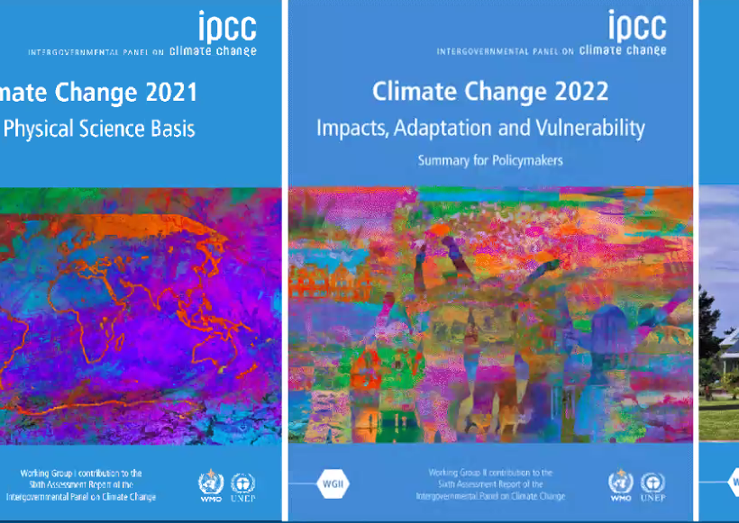
Fuentes científicas
Los consensos científicos se establecen a partir del cúmulo de estudios científicos publicados sobre un tema determinado. Cuando la mayoría apunta en una dirección, se forma un consenso.
La evidencia científica tiene un papel protagónico en la cobertura del cambio climático. Por eso las y los científicos son una de las fuentes principales de información.
Muchos de ellos están agrupados en redes globales o locales, como el Panel Intergubernamental sobre el Cambio Climático (IPCC). También es importante otras fuentes científicas sólidas a nivel regional y local y desarrollar una relación informativa directa con las mismas.
El IPCC es un órgano internacional establecido en 1988 por la Organización Meteorológica Mundial y el Programa de las Naciones Unidas para el Medio Ambiente para evaluar los avances científicos sobre el cambio climático para la toma de decisiones. Sus informes son referencias de suma importancia en la ciencia climática.

Slide 22
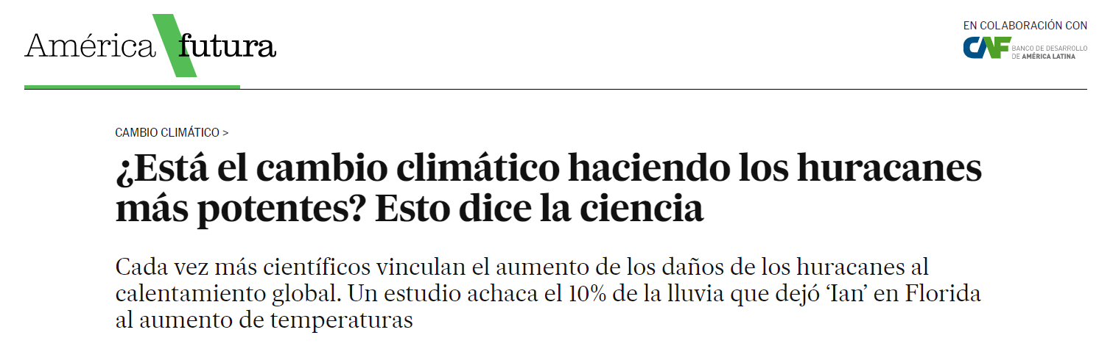
Pero ojo que no todo es cambio climático y esto hay que tenerlo claro:
Por ejemplo, la World Weather Atribution initiative (WWA) realiza análisis de atribución de eventos climático extremos en tiempo real alrededor del mundo, con el fin de brindar los medios para establecer claras conexiones entre emisiones de gases de efecto invernadero y los eventos climáticos extremos, como tormentas, inundaciones, olas de calor y sequías.
¿Qué hacer cuándo no se tiene certeza?
Cuando no se tiene certeza si un evento extremo local sea producto del cambio climático, se debe consultar con científicos nacionales y, si no existe suficiente información, también puede hacer el vínculo al afirmar que este tipo de eventos serán más frecuentes e incluso intensos en el futuro debido al cambio climático, según el IPCC.

Slide 23
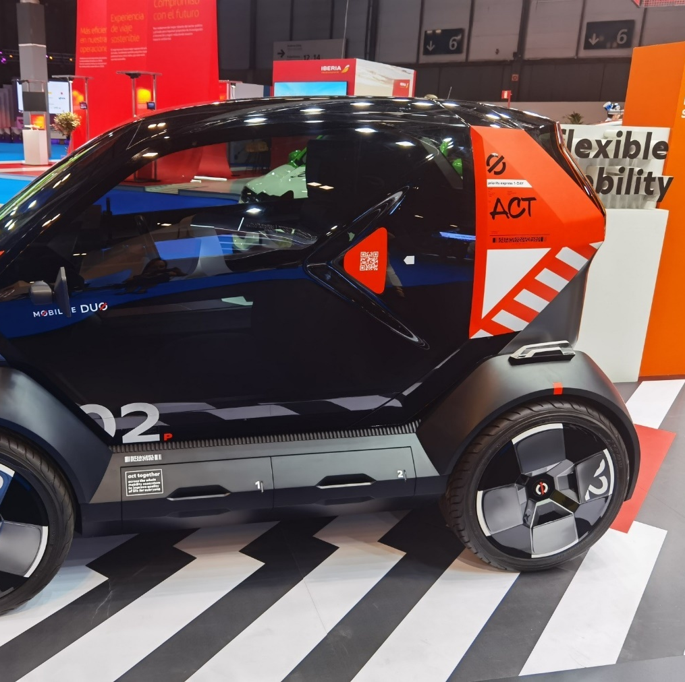
Periodistas: puente ante la opinión pública
Hay que recordar que los y las periodistas somos ese puente entre científicos y público general, esto implica una responsabilidad por comprender e interpretar adecuadamente los conceptos y resultados de las investigaciones, considerar fuentes de información sólidas y con credibilidad e informar de forma veraz y sencilla al público para despertar su interés con una información útil y aterrizada a su realidad.
También tomar en cuenta que:
No todo es culpa del cambio climático; existe, por ejemplo, degradación ambiental por malas prácticas, pero también se agrava por el cambio climático.
Hay que irse también al origen de todo, por ejemplo, cómo se producen las baterías de los autos eléctricos y los biocombustibles.
Chequear la información en un contexto de fake news.

Slide 24
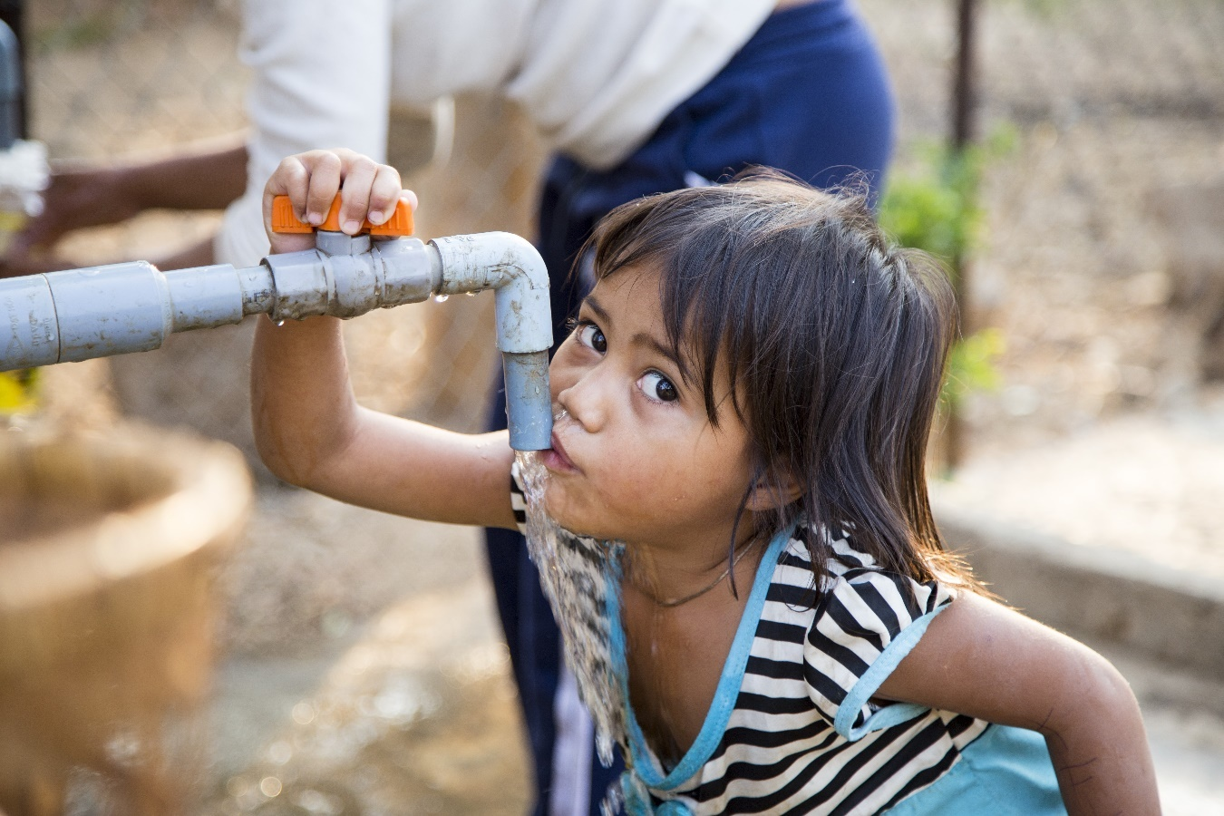
Otras fuentes de información
No olvidar poner rostro humano al cambio climático y consultar fuentes variadas de peso: gubernamentales de diferentes sectores (ambiente, transportes, economía), ONG, empresariales, organizaciones de la sociedad civil, personas afectadas, etc., así como informes de interés que brindan contexto y datos importantes a nivel global, regional, nacional y local. Hay que dar voz a quienes no la tienen y son los más vulnerables, como las mujeres y los indígenas.
Existen, además, fuentes de datos abiertos globales, accesibles en línea y con datos por país, como Global Forest Watch, Climate Action Tracker, Banco Mundial (emisiones por país), Climate Watch del World Resources Institute, FAOSTAT (datos sobre alimentación y agricultura), Earth Data de la NASA página web de la Convención Marco de las Naciones Unidas sobre el Cambio Climático, etc.

Slide 25
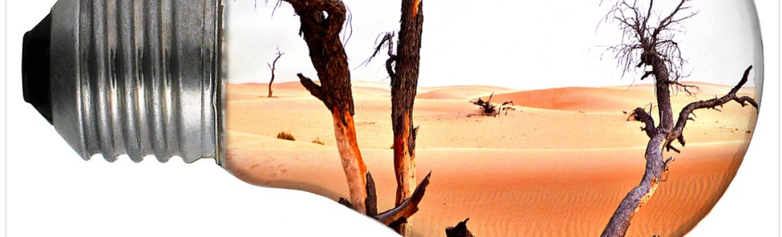
Cambio climático como eje transversal
Tomar en cuenta que el cambio climático no tiene que ver solo con la ciencia dura, es un eje transversal de muchísimos temas a nivel económico, social, ambiental, político, cultural, de negocios, tecnológico, etc. No es un tema ambiental, es un tema de desarrollo, tan simple y complejo como eso.
Puede ser cubierto no solo por periodistas con especialización en cambio climático, sino también por quienes cubren otro tipo de fuentes, pero cuyas áreas son afectadas también por el impacto de este fenómeno.
Es uno de los más grandes desafíos, si no el principal, que enfrenta actualmente la humanidad y lo será aún más en el futuro. De ahí que todo periodista debería conocer sobre este tema y manejar al menos sus generalidades.
Por ejemplo, a nivel económico las pérdidas producidas por un evento extremo que tiene relación con el cambio climático, son considerables y eso podría agravarse en el futuro.

Slide 26
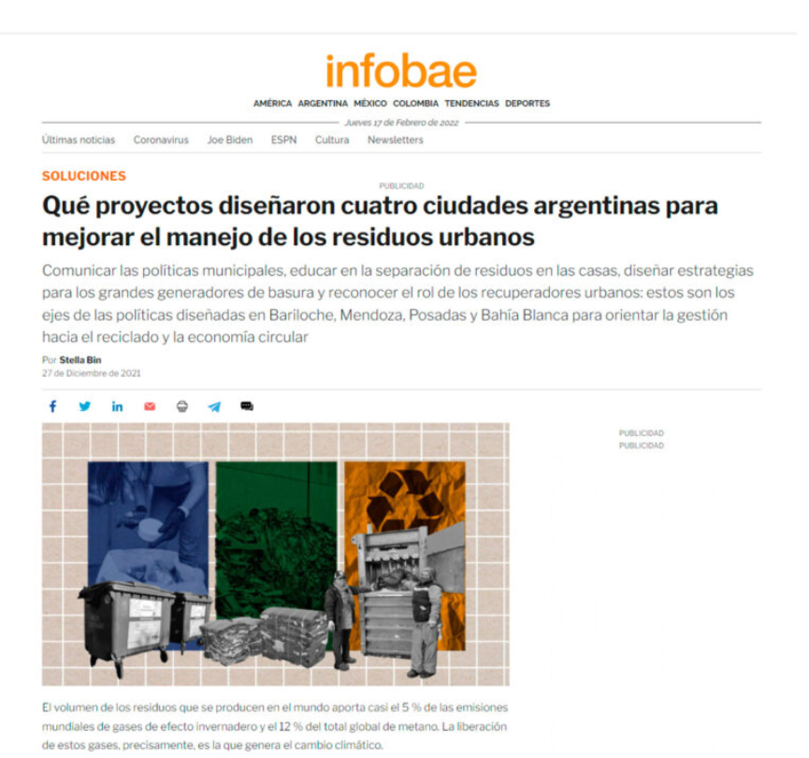
Del catastrofismo al periodismo de soluciones
Para evitar caer en la tragedia y el catastrofismo, que paraliza y causa impotencia y agobio, se puede informar desde un punto de vista constructivo enfocándose en soluciones: para reducir emisiones y adaptarse.
Pero no toda medida es periodismo de soluciones. Es aquel que:
Hace de la solución el eje narrativo. Se concentra en los detalles de la implementación: el cómo.
Presenta evidencia de resultados y efectividad, no solo intenciones.
Detalla las limitaciones y evita el sensacionalismo
Ofrece perspectivas, lecciones e información que sirvan para actuar (no solo inspirar).

Slide 27
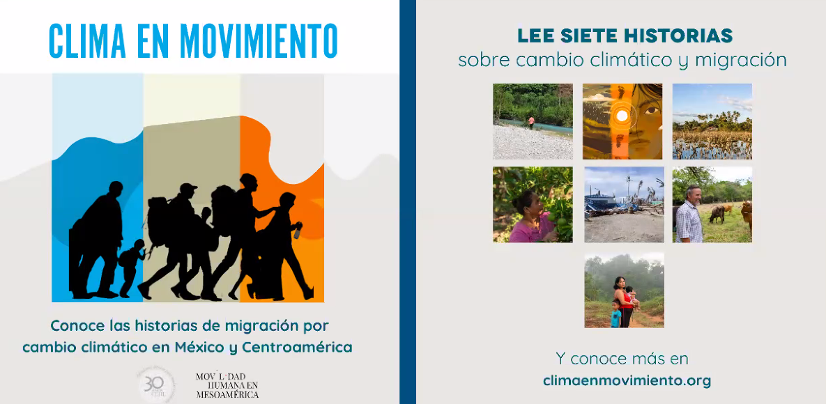
Periodismo colaborativo: un enfoque que trasciende fronteras
El cambio climático trasciende fronteras políticas y por eso calza perfecto con un periodismo colaborativo que contribuya a mostrar que es un fenómeno que va más allá, al igual que más allá deben ir sus soluciones.
Proyecto donde 7 medios de comunicación y 11 periodistas de Centroamérica y México, junto a personas expertas en cambio climático, migración y periodismo trabajaron por 4 semanas para desarrollar 7 reportajes, uno por cada país de la región. Según proyecciones del Banco Mundial, para el 2050 cerca de 4 millones de personas se verán desplazadas por el cambio climático.

Slide 28
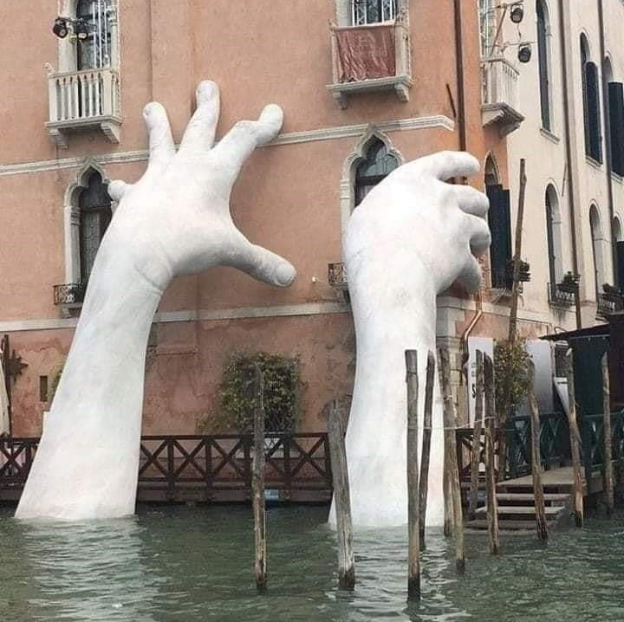
Imagen y video:
Todo comunica

Slide 29
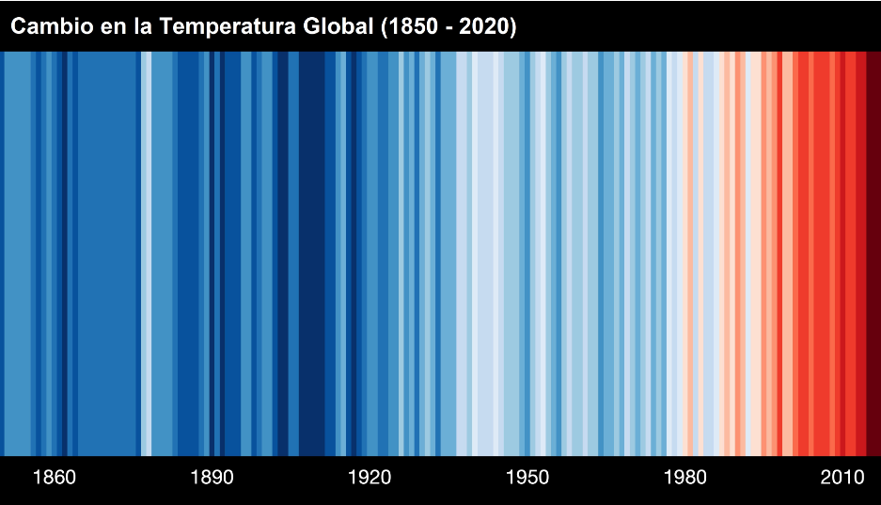
Stripes
Los Stripes o rayas de Ed Hawkins, profesor de la Universidad de Reading y autor del Sexto Informe del IPCC. Cada barra representa la evolución de las temperaturas medias cada país o el mundo durante al menos los últimos 100 años.

Slide 30
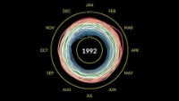
Datos en movimiento
con información científica

Slide 31
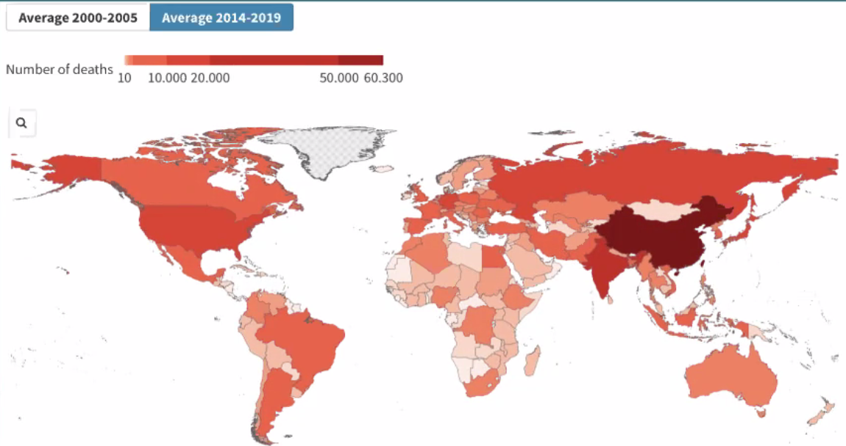
Mapa que muestra la mortalidad por olas de calor
Lancet Condown

Slide 32
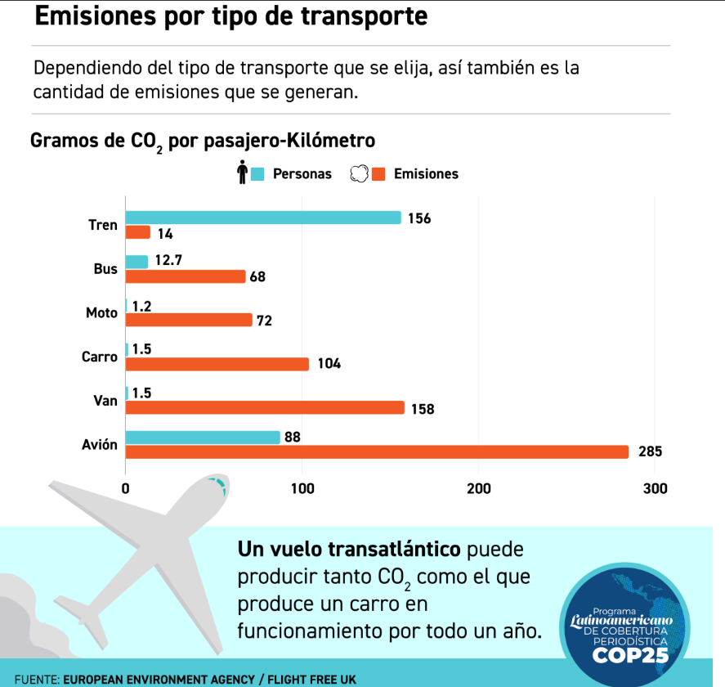
¿Por qué usar gráficos e infografías?
Se facilita la comprensión y el posicionamiento del mensaje.
Se conecta más con la audiencia y se facilita y motiva el que se pueda compartir la información.
Se llega con un mensaje claro y contundente en el mar de información.

Slide 33
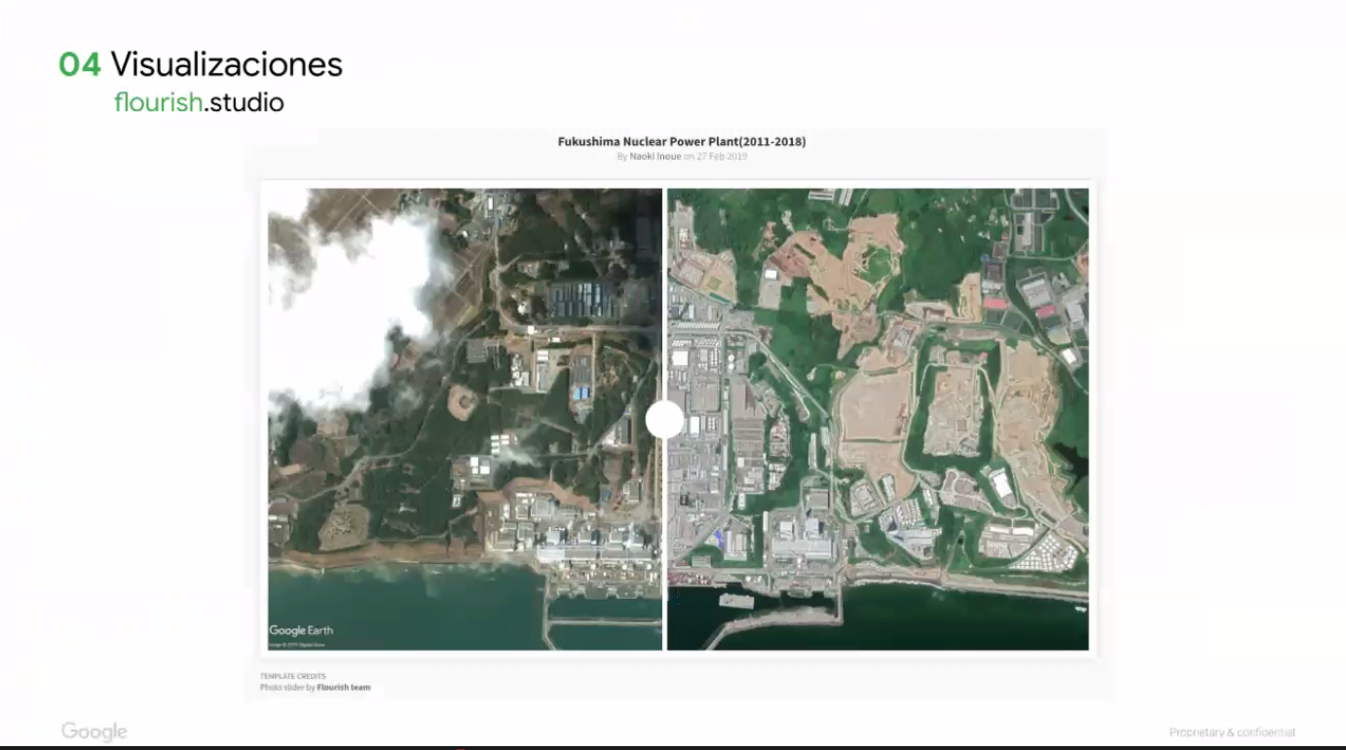
Visualización de datos y story telling
Herramientas

Slide 34
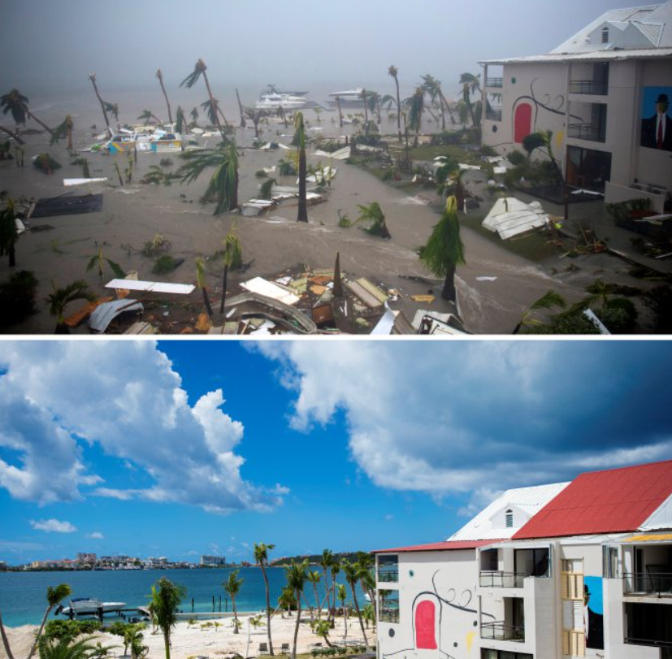
Huracán Irma
San Martín

Slide 35
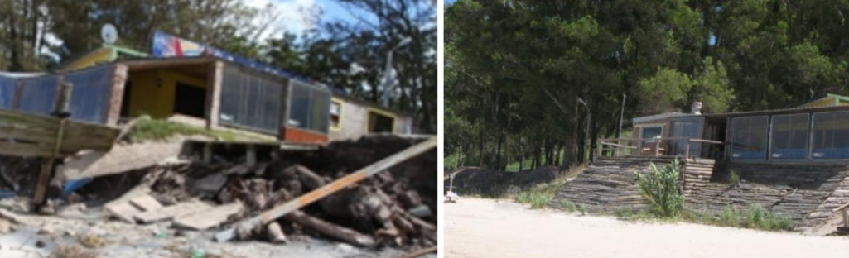
En Uruguay
Parador turístico Chico, balneario Kiyú, con evento extremo con mucha lluvia y viento, que socavó sus bases, y luego con la puesta en marcha de medidas de adaptación para recuperar el ecosistema costero, disminuir la erosión y recuperar arena.

Slide 36
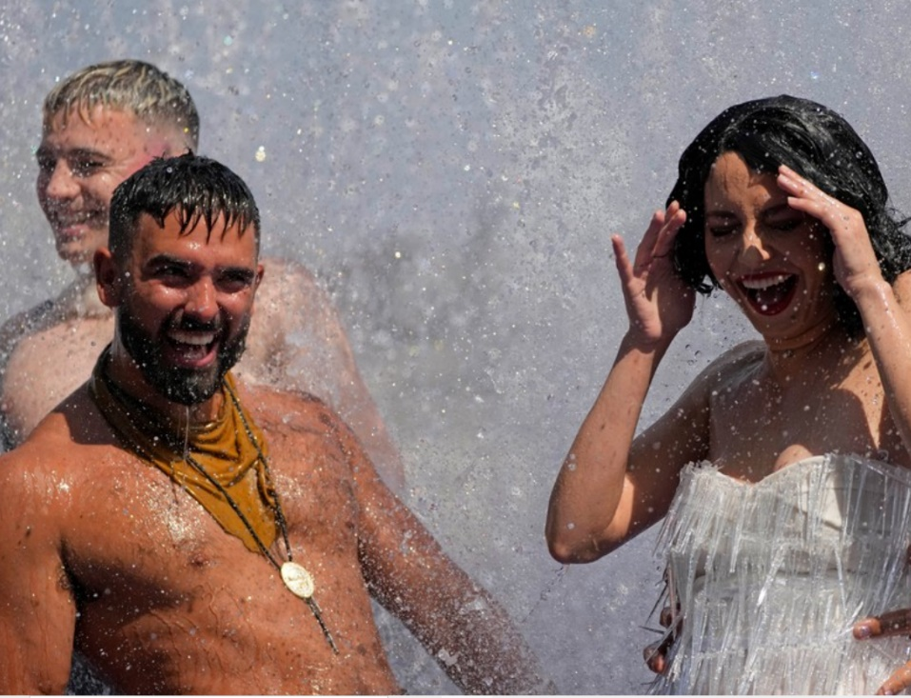
Pero mucho cuidado con las imágenes…
Un reciente estudio examinó la forma en que las redacciones representaban visualmente el cambio climático y el calor extremo, analizando unos 250 artículos en línea sobre las olas de calor de 2019 en Francia, Alemania, Países Bajos y Reino Unido. En los cuatro países, el 31% de las imágenes de acompañamiento mostraban a personas divirtiéndose bajo el sol, cerca o en el agua. Esto a todas luces, es contraproducente.

Slide 37
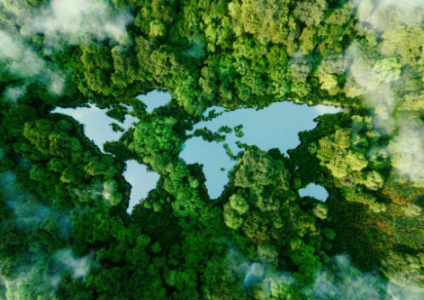
Resumen de aspectos por tener en cuenta para desarrollar un periodismo climático:
Una base científica sólida y variedad de fuentes de información
Mostrar el rostro humano del cambio climático a la par de los datos
Procesar y mostrar los datos de una forma que sea visualmente atractiva y comprensible
Aterrizar el tema a la vida cotidiana de las personas
No quedarse en el catastrofismo, irse a las soluciones y al cómo a nivel local
Impulsar un periodismo colaborativo que ayude a comprender de una mejor manera los impactos y soluciones a nivel local, regional y global.
Incorporar el tema en noticias de otras áreas con el énfasis respectivo
Elegir ángulos novedosos que despierten la atención, así como información de utilidad para la audiencia
Construir una buena base de fuentes de información en la material a todo nivel y mantener una buena relación profesional con las mismas.
Estar al tanto de lo que sucede en el tema, el lanzamiento de informes y participar en foros y capacitaciones para comprender mejor el tema y transmitirlo.

Slide 38

Información de contacto
¡Muchas gracias!
Katiana Murillo
Coordinadora de LatinClima
www.latinclima.org
murillo.katiana@gmail.com
@Katianacr
Recursos de la capacitación en: https://latinclima.org/oportunidades-formacion/capacitacion-cambio-climatico-la-agenda-impostergable

Slide 39

www.latinclima.org

